Slide 1
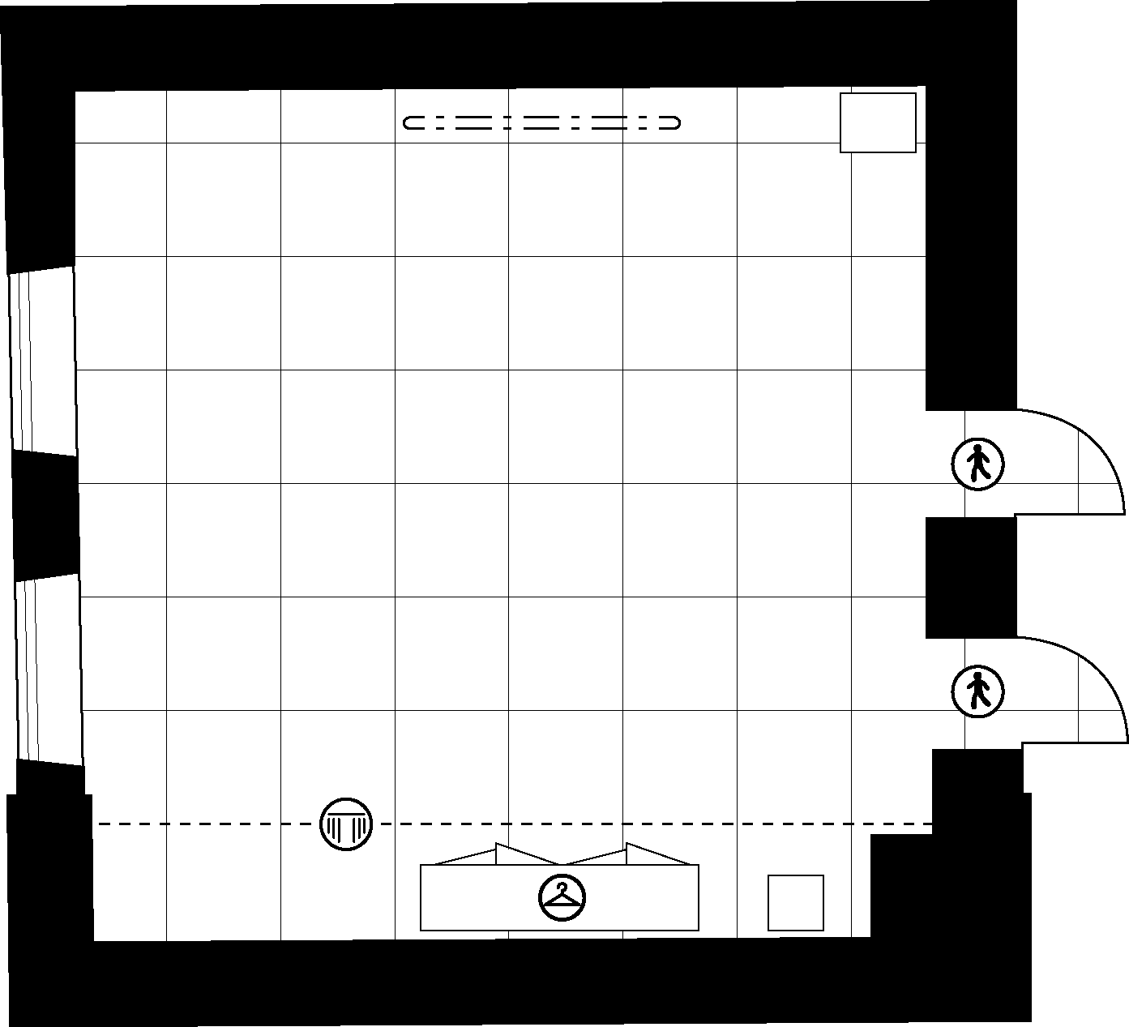

PITKÄSILTA 1 RUUTU / SQUARE = 1 m²

Slide 2


SYMBOLIT SYMBOLS
SISÄÄNKÄYNTI / EXIT
WC-TILAT / TOILETS
VALKOKANGAS / SCREEN
INVA
INFO / VASTAANOTTO / RECEPTION
BAARI / BAR
HISSI / LIFT
VAATESÄILYTYS / CLOAK ROOM
TANSSILATTIA / DANCE FLOOR
MINIKEITTIÖ / KITCHENETTE
VERHO / CURTAIN

